Slide 1
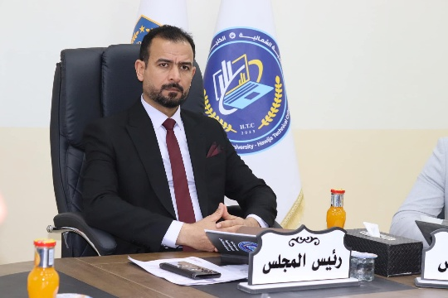
الكلية التقنية الحويجة
الكلية التقنية الحويجة تقدم برامج تدريبية مهنية في مجالات متعددة، تهدف لتأهيل كوادر مهنية متخصصة.

Slide 2
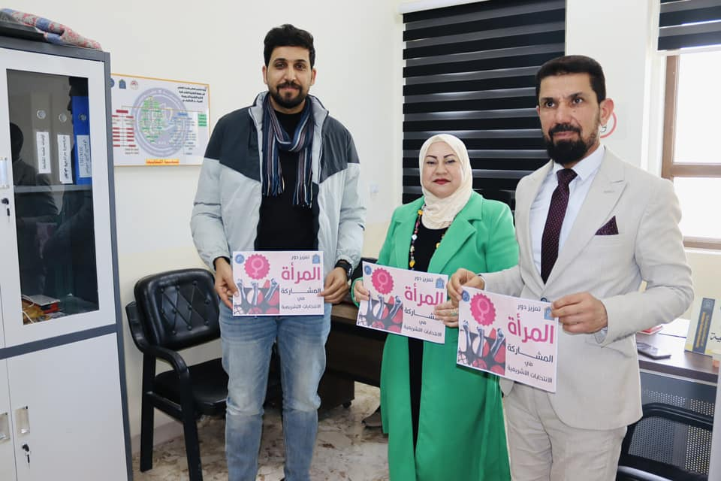
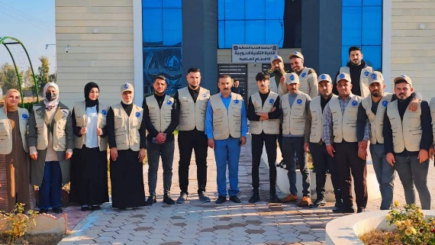
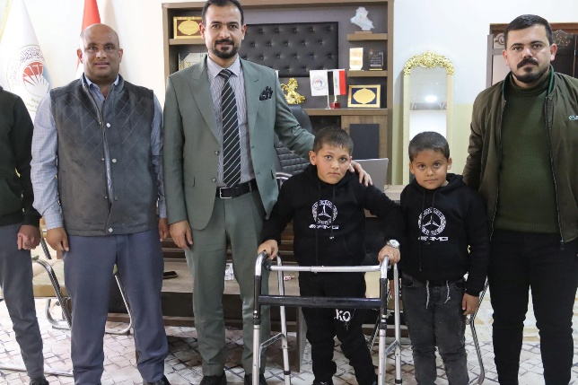
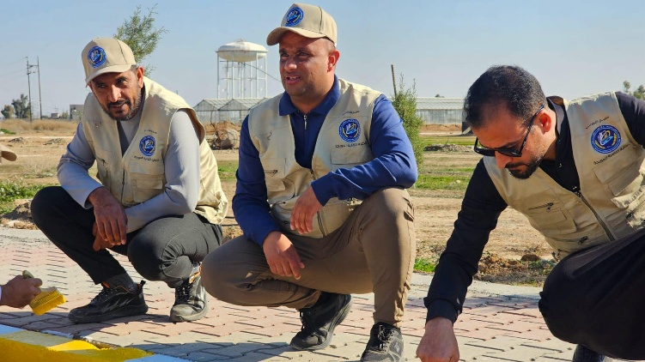
الفعاليات والنشاطات

Slide 3
رؤية الكلية التقنية الحويجة
تتمثل رؤية الكلية في ان تقود الى الابتكار وتقديم برامج وخدمات تعليمية عالية الجودة ضمن اسس مستقبلية تتماشى مع التطورات الحديثة من خلال اكتساب الخبرات التقنية والمهنية العالية وتسخيرها علميا وأكاديميا وفق منظور منهجي متطور بالإضافة الى فتح دورات خصصيه في سوق العمل الإداري والمالي والهندسي.

Slide 4
رسالة الكلية التقنية الحويجة
ان تكون كلية تقنية قائدة مبتكرة في تقديم برامج وخدمات تعليمية عالية الجودة، في بيئة علمية عالية التقنية وشديدة المنافسة.

Slide 5
اهداف الكلية التقنية الحويجة
أعداد ملاكات علمية وعملية مؤهلة قادرة على التعامل مع التقنيات الحديثة وبما يتلاءم مع التغيرات الحاصلة في سوق العمل و التكيف مع الاحتياجات المتغيرة للطلبة والمنظمات والاستمرار في طرح مناهج ومواد دراسية تتركز على التعليم من اجل التوصيف و توفير التسهيلات والمعدات والخدمات التقنية والحفاظ عليها كضرورة لدعم بيئة تعليمية مبدعة ومواكبة للتطورات.

Slide 6
مبادرة ادرس في الكلية
مبادرة "ادرس في الكلية التقنية الحويجة" تهدف إلى تشجيع الشباب على الانضمام إلى البرامج الأكاديمية والتدريبية المتنوعة التي تقدمها الكلية. تسعى المبادرة لتوفير فرص تعليمية متميزة في التخصصات التقنية والمهنية، مما يساعد الطلاب على تطوير مهاراتهم وتلبية احتياجات سوق العمل المحلي والدولي. كما تسهم المبادرة في تعزيز الوعي بأهمية التعليم التقني في بناء مستقبل مهني مستدام.

Slide 7
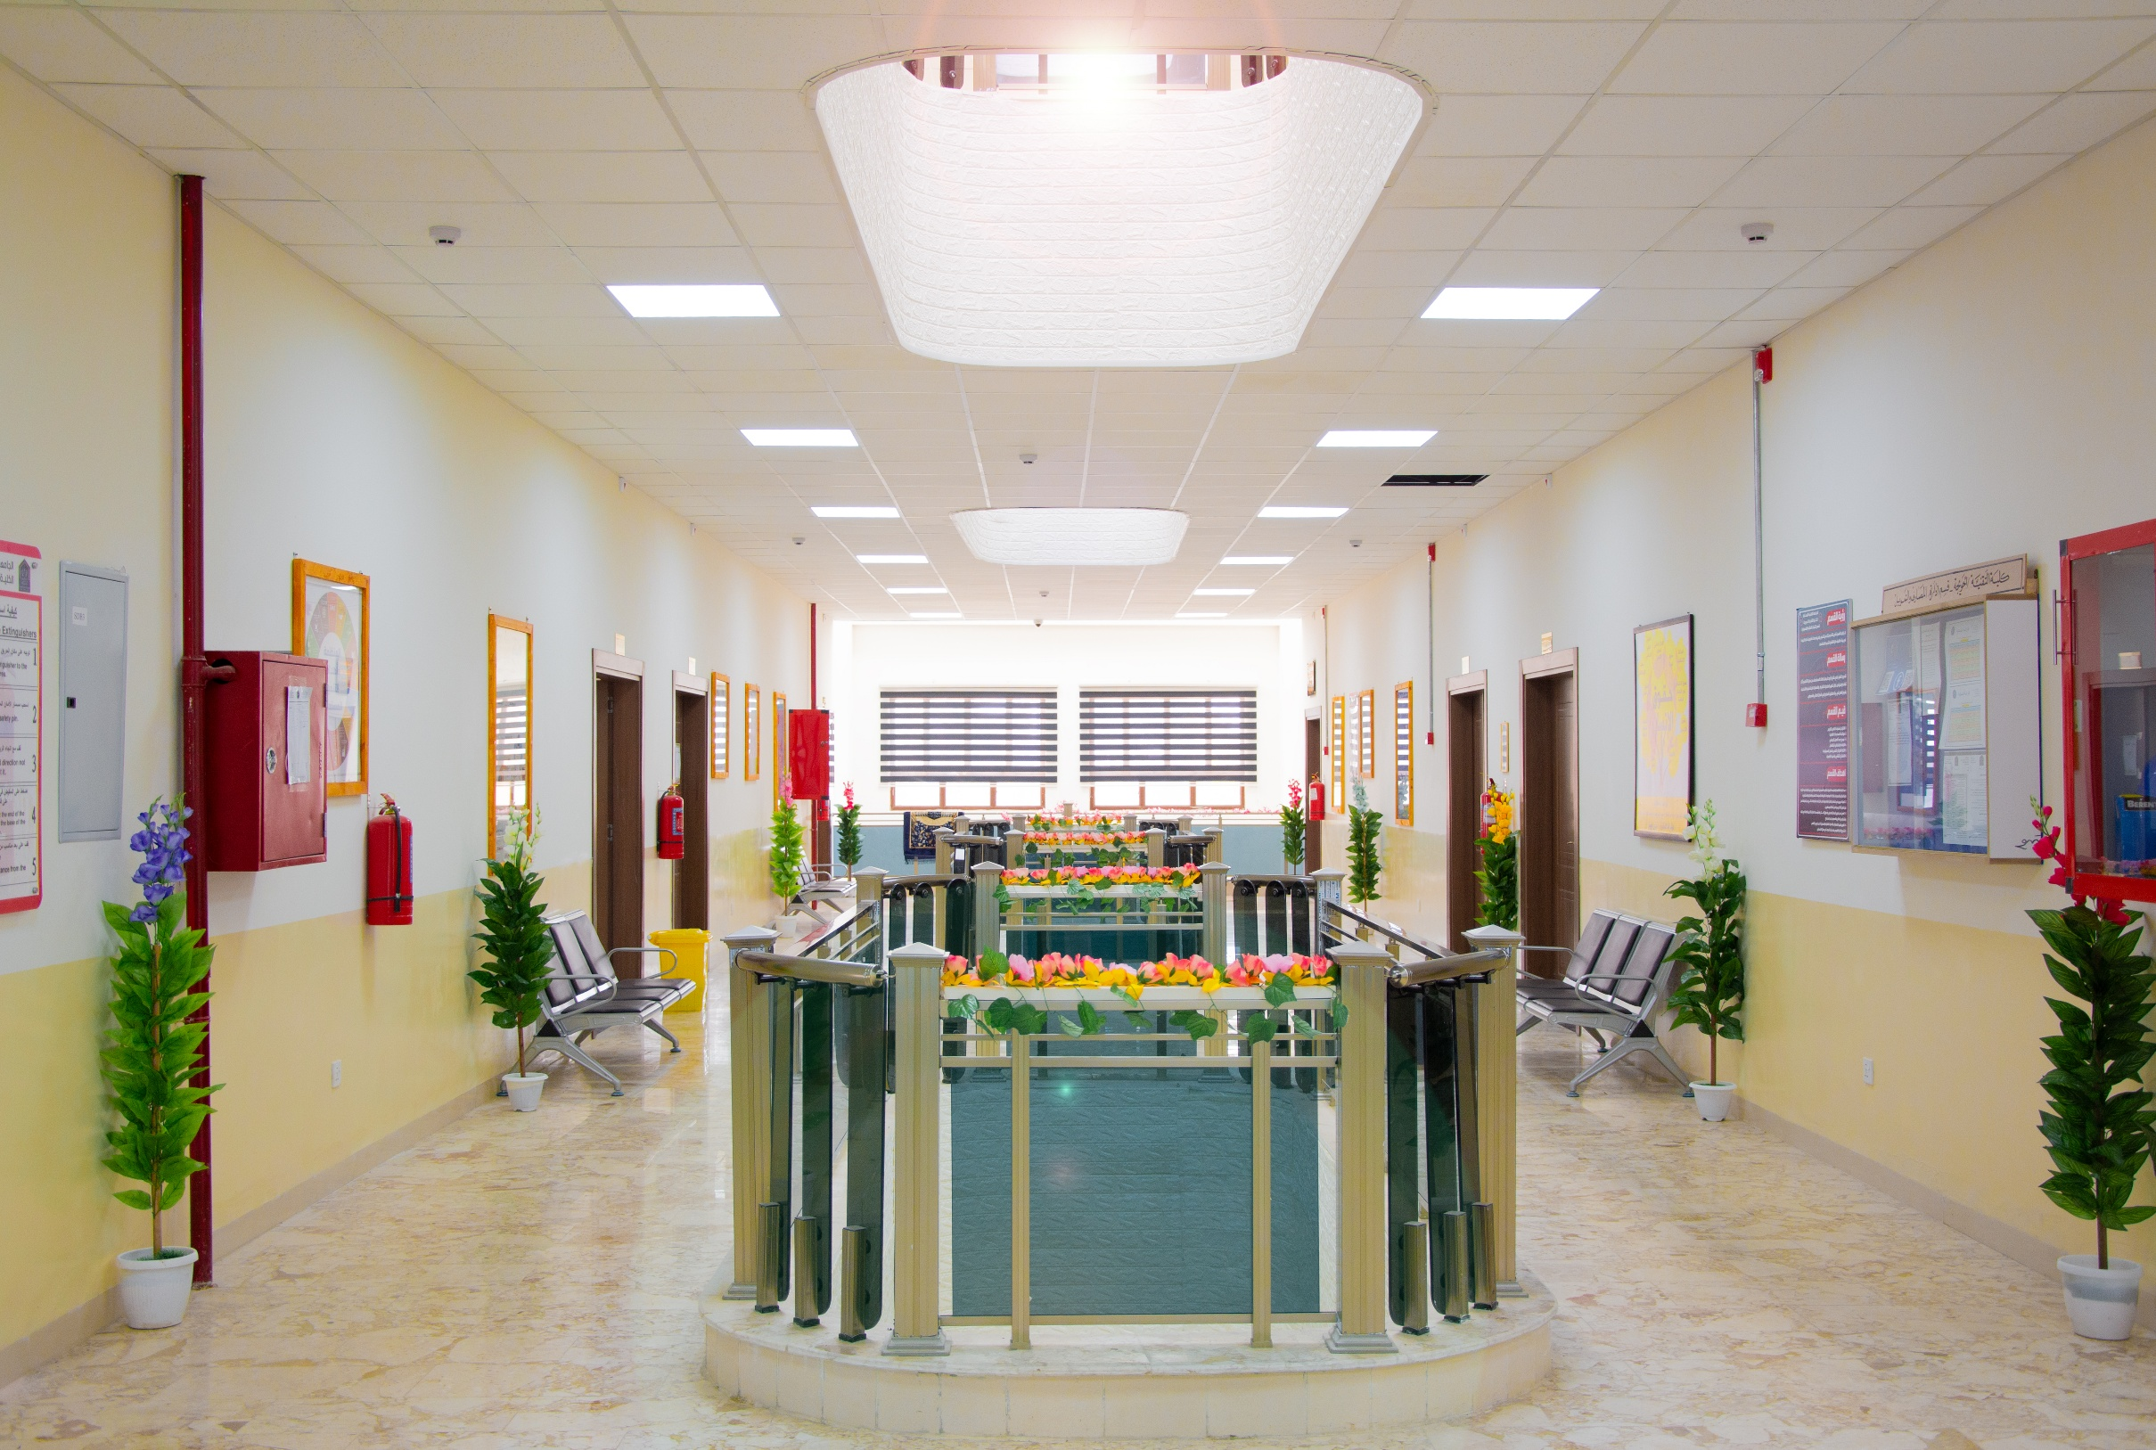
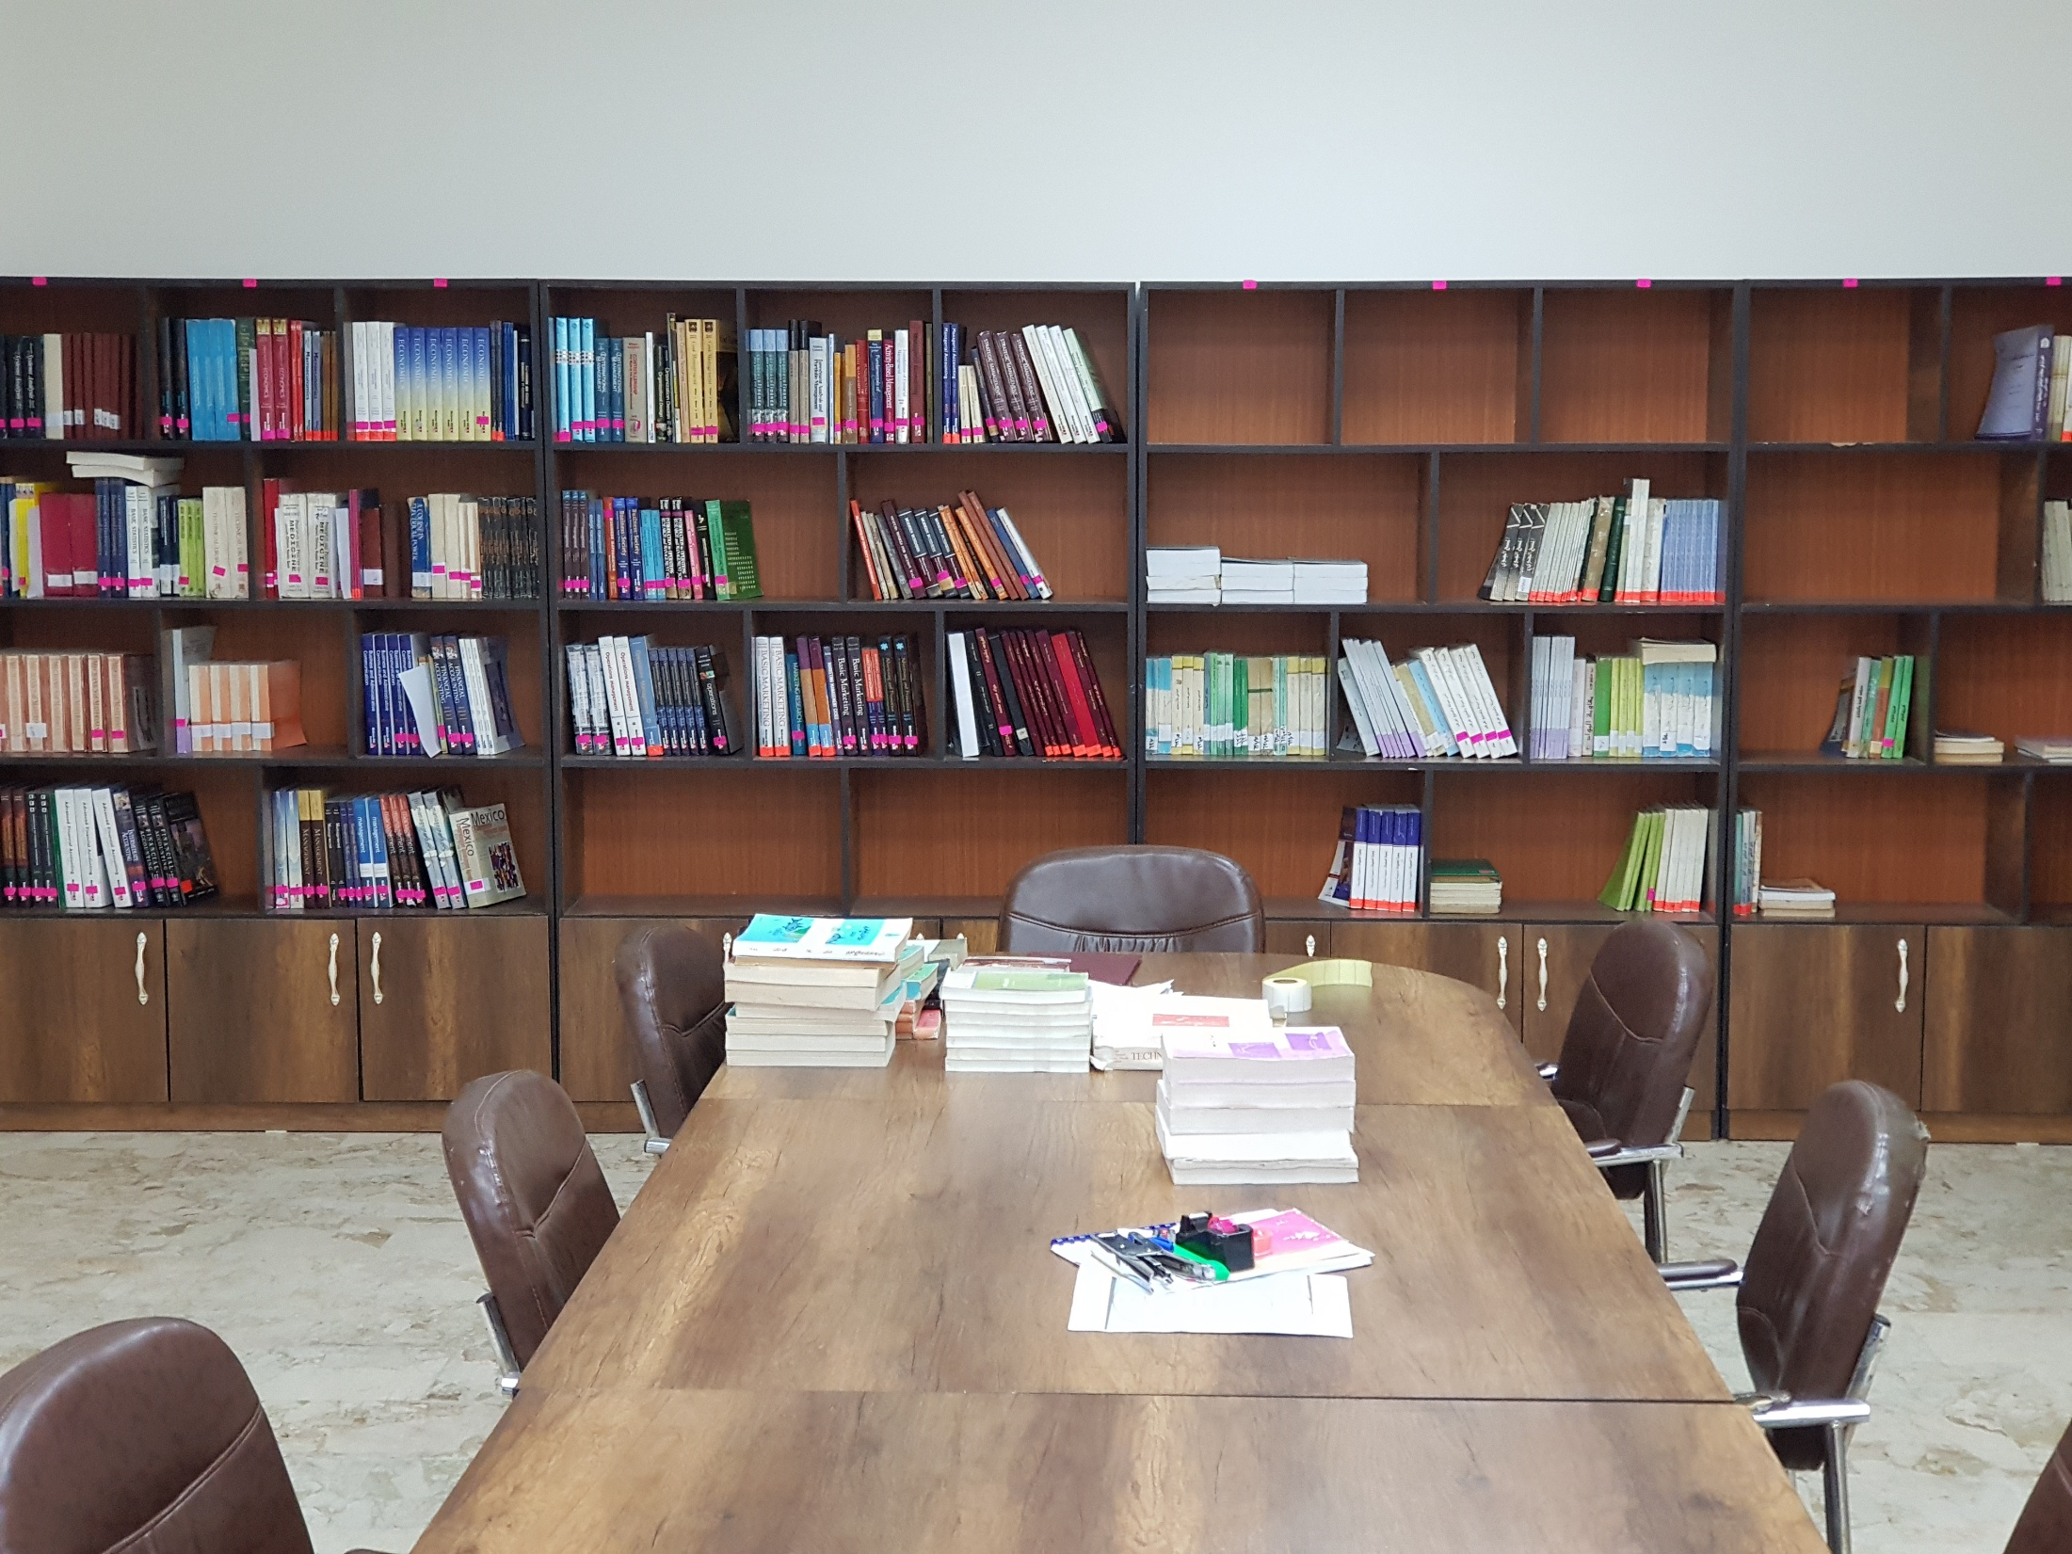
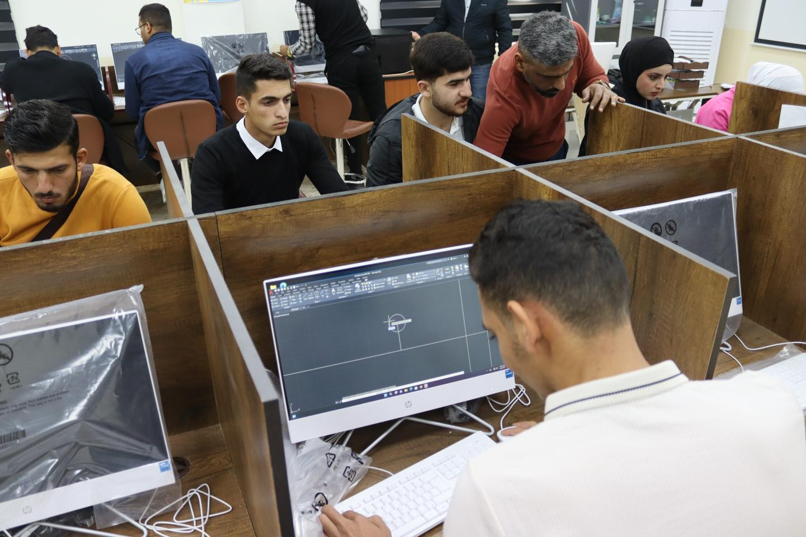
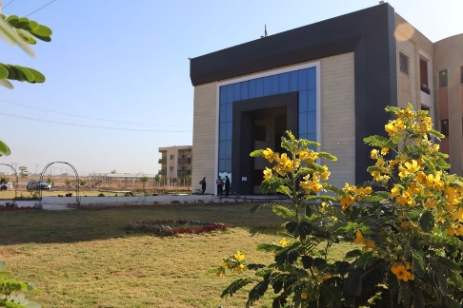
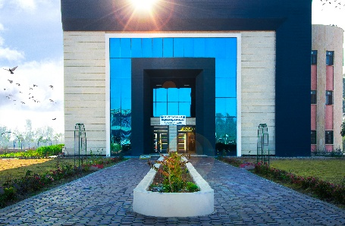
مبادرة ادرس في الكلية التقنية الحويجة

Slide 8
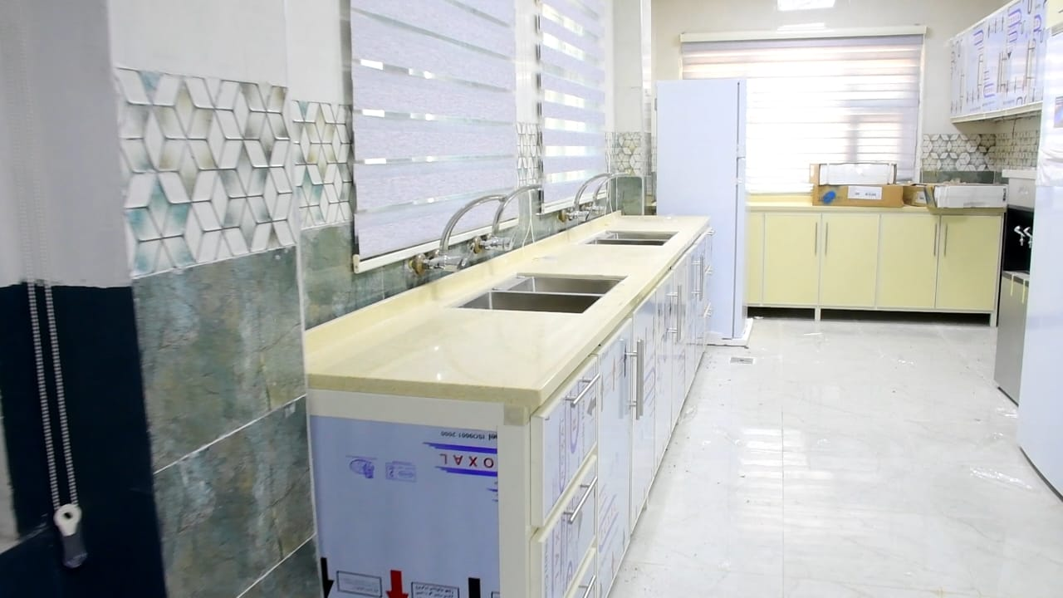
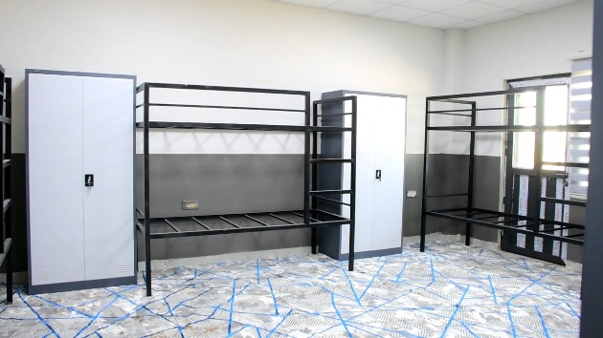
مبادرة ادرس بالكلية التقنية الحويجة
توفر الكلية التقنية الحويجة أقسامًا داخلية مجهزة للطلبة، بهدف تأمين بيئة سكنية مريحة وآمنة. تتضمن هذه الأقسام غرفًا مجهزة بكافة الاحتياجات الأساسية، مثل الأسرّة والمكاتب وخدمات الإنترنت، بالإضافة إلى مرافق خدمية مثل المطاعم، قاعات الدراسة، والملاعب الرياضية. كما تلتزم إدارة الأقسام الداخلية بتوفير بيئة مناسبة للدراسة والراحة، مع تقديم الدعم المستمر للطلبة لضمان تجربة سكنية متكاملة.

Slide 9
الأقسام العلمية
تضم الكلية التقنية الحويجة عدة أقسام علمية متخصصة تهدف إلى تزويد الطلاب بالمعرفة والمهارات التقنية المطلوبة في سوق العمل. تشمل هذه الأقسام:
قسم التقنيات المالية والمصرفية – يركز على دراسة الأنظمة المالية والمصرفية الحديثة، ويؤهل الطلاب للعمل في القطاعات المصرفية والمالية.
قسم تقنيات إدارة الأعمال – يهتم بتطوير مهارات الإدارة، التخطيط، والتنظيم في المؤسسات والشركات.
قسم هندسة تقنيات الميكاترونكس – يجمع بين الهندسة الميكانيكية، الإلكترونية، وتكنولوجيا المعلومات، لتصميم أنظمة ذكية ومتطورة.تسهم هذه الأقسام في تزويد الطلبة بالمهارات التقنية والعلمية اللازمة لمواكبة متطلبات سوق العمل الحديث.

Slide 10
الأقسام العلمية

Slide 11
الندوات والورش
تنظم الكلية التقنية الحويجة العديد من الندوات والورش العلمية والتدريبية التي تهدف إلى تطوير المهارات الأكاديمية والعملية للطلاب وأعضاء هيئة التدريس. تشمل هذه الفعاليات:
ندوات علمية – تناقش أحدث التطورات في المجالات التقنية مثل التقنيات المالية، إدارة الأعمال، والميكاترونكس.
ورش تدريبية – تقدم تدريبات عملية حول البرمجيات الحديثة، أنظمة الإدارة، والتقنيات الهندسية المتقدمة.
محاضرات توعوية – تتناول مواضيع مثل ريادة الأعمال، تنمية المهارات الشخصية، وأخلاقيات العمل.فعاليات مشتركة مع المؤسسات والشركات – لتعزيز التعاون بين الكلية وسوق العمل من خلال دورات تدريبية ومشاريع بحثية.
تسهم هذه الندوات والورش في تنمية القدرات المهنية وتعزيز الابتكار لدى الطلاب والخريجين.

Slide 12
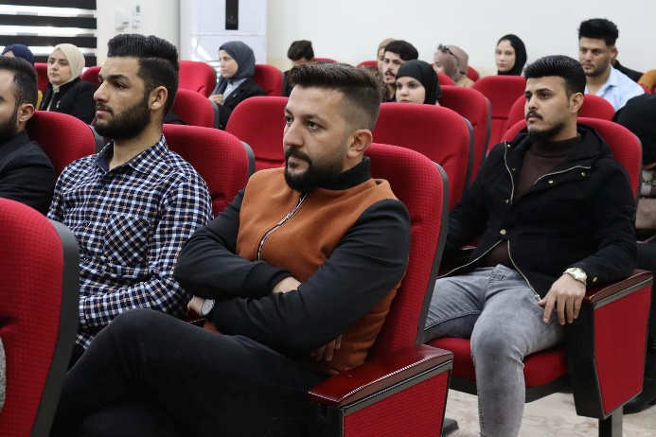
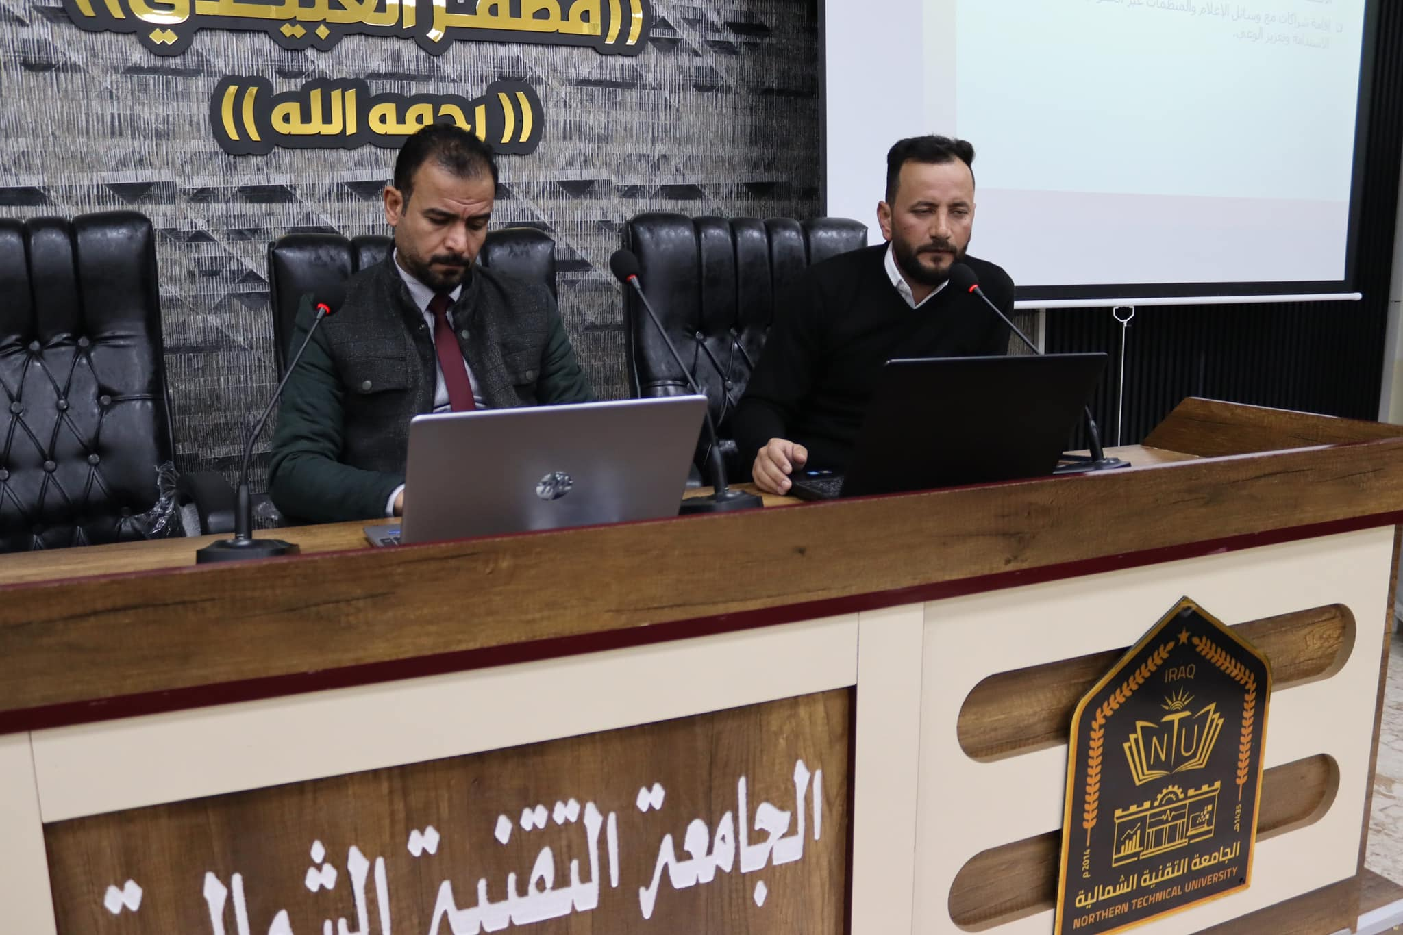
الورش والندوات

Slide 13
مع تحيات م. وحدة الموقع الالكتروني للكلية التقنية الحويجة

